Slide 1
データベース講義 最終課題発表
チームの「SOS」を見逃さない日報共有システム
チームメンバー：渡邉諒 (2442102)・田中誠真 (2442054)

Slide 2
使用技術
開発言語: Python 3.11
フレームワーク: Django 5.0
データベース: PostgreSQL 15
インフラ: Docker
フロントエンド: HTML5/CSS3

Slide 3
背景と課題
開発の動機:
  ・リモートワークや多忙な業務において、メンバーの不調（SOS）や貢献が見えづらい。
  ・単なる業務報告だけでは、チームの雰囲気が分からない。
解決策:
  ・日報に「コンディション（調子）」という定量データを付与。
  ・「書く」だけでなく「データとして集計・可視化」するシステムを構築する。

Slide 4
システム概要
アプリ名: DailyReportApp
主な機能:
  ・CRUD機能: 日報の作成・閲覧・編集・削除
  ・SOS検知: コンディション「悪い」を自動抽出し、アラート表示
  ・ランキング: 投稿数を集計し、貢献度をランキング化
  ・画像投稿: 現場の状況を視覚的に共有
特徴:レスポンシブデザイン（スマホ対応）による場所を選ばない利用。

Slide 5
システム構成
Web 3層構造の採用:
  Web/App層: Django (Python) コンテナ
  DB層: PostgreSQL コンテナ
データ永続化にはDocker Volumeを使用。
開発環境: Docker Composeによる完全コンテナ化（IaC）。

Slide 6
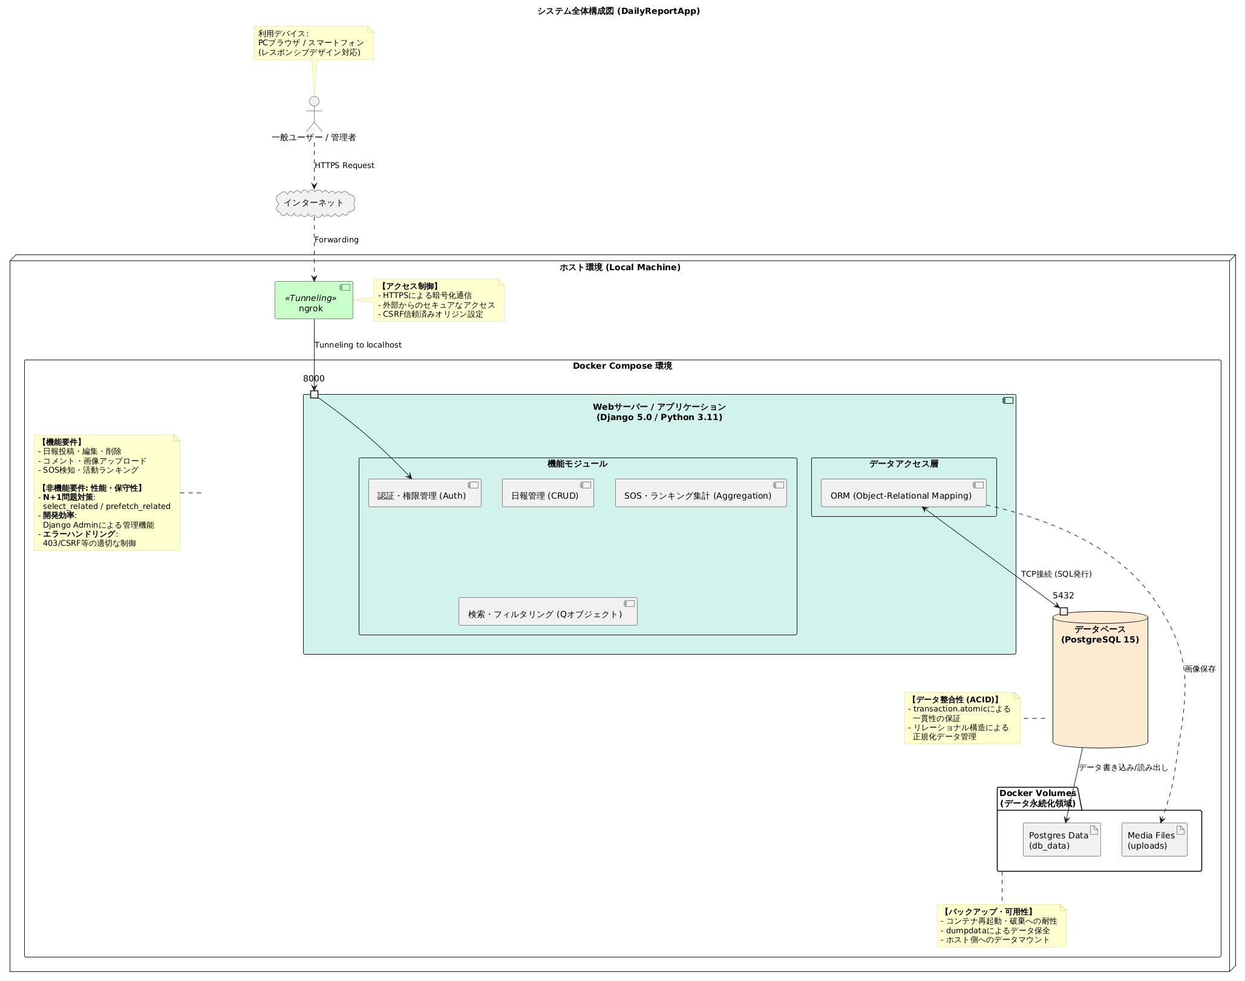
<システム構成図>
Web3層構造:
「Webサーバー/アプリ(Django)」「DBサーバー(PostgreSQL)」を分離・連携。
外部公開:
ホスト環境のngrokを経由し、インターネット側からのリクエストをDockerコンテナ内のポート8000へ転送。
データ永続化:
Docker Volumesを使用し、コンテナを再起動してもデータが消えない構成を構築。

Slide 7
データベース設計
ER図の概要:
  ユーザー (Users)、日報 (Reports)、カテゴリー (Categories) を中心に設計。
設計のポイント:
  正規化: データの重複を防ぐため、カテゴリーやタグを別テーブル化。
  多対多の解決:
    日報とタグの関係 (Reports ⇔ Tags) に中間テーブル (Report_Tags) を導入し、柔軟なタグ付けを実現。

Slide 8
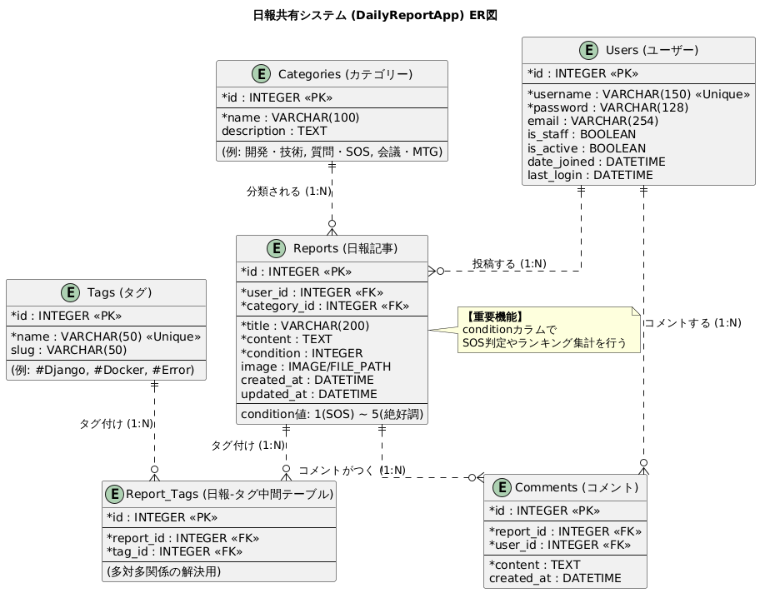
<ER図>

Slide 9
DB技術の活用① 集計と可視化
課題: Pythonのループ処理で集計すると遅い。
解決策:
  ・データベースエンジン側での集計処理を採用。
  ・Djangoの annotate と Count 関数を使用し、SQLの GROUP BY に相当する処理を実行。
実装機能:
  ・ランキング機能:
    ユーザーごとの投稿数をDB側でカウントし、降順ソートして取得。
  ・SOS抽出: filter(condition=1) でDB側でフィルタリングし、高速に抽出。

Slide 10
DB技術の活用② パフォーマンス最適化
直面した問題 (N+1問題):
  一覧画面表示時に、記事数分のSQL（ユーザー情報取得など）が発行され、動作が重くなる可能性があった。
解決策:
  ・Eager Loading (事前読み込み) の実装。
  ・select_related（外部キー結合）と prefetch_related（多対多結合）を使用。
成果:
  SQLの発行回数を劇的に削減し、レスポンス速度を向上。

Slide 11
DB技術の活用③ トランザクション管理
活用シーン:日報を新規投稿する処理。
内容:
  本アプリでは正規化の観点から、「日報本体（タイトル・よもやま話）」と「業務トピック（箇条書き部分）」を別テーブルに分割しています。投稿時にはこれらへの INSERT 処理が連続して発生しますが、これを単一のトランザクションとして実行しています。

Slide 12
DB技術の活用④ 正規化とリレーション
活用シーン:日報データの構造化。
内容:
  1つの日報に対して複数のトピックが存在するため、Reports テーブルと ReportTopics テーブルを分離し、1対多 (One-to-Many) のリレーションを構築しました。

Slide 13
検索機能の実装
要件: タイトルだけでなく、本文も含めたあいまい検索。
実装:
  Qオブジェクト（SQLの OR 演算子）を使用。
  WHERE (title LIKE '%keyword%' OR content LIKE '%keyword%') に相当するクエリを発行。
ユーザビリティ:
  カテゴリー絞り込みとのAND検索も併用可能にし、過去のナレッジ検索を容易にした。

Slide 14
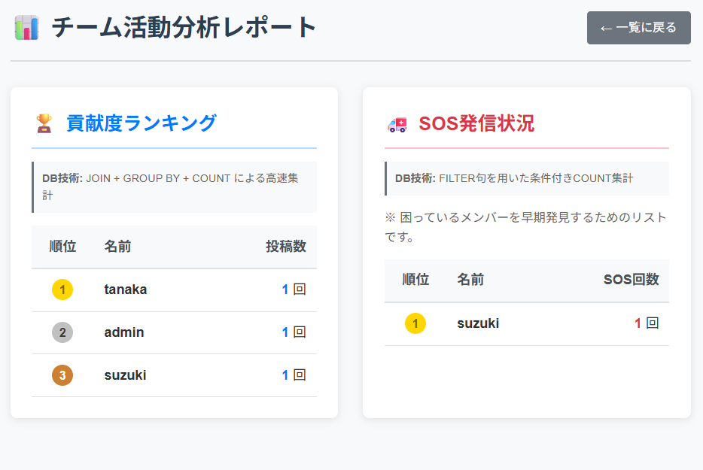
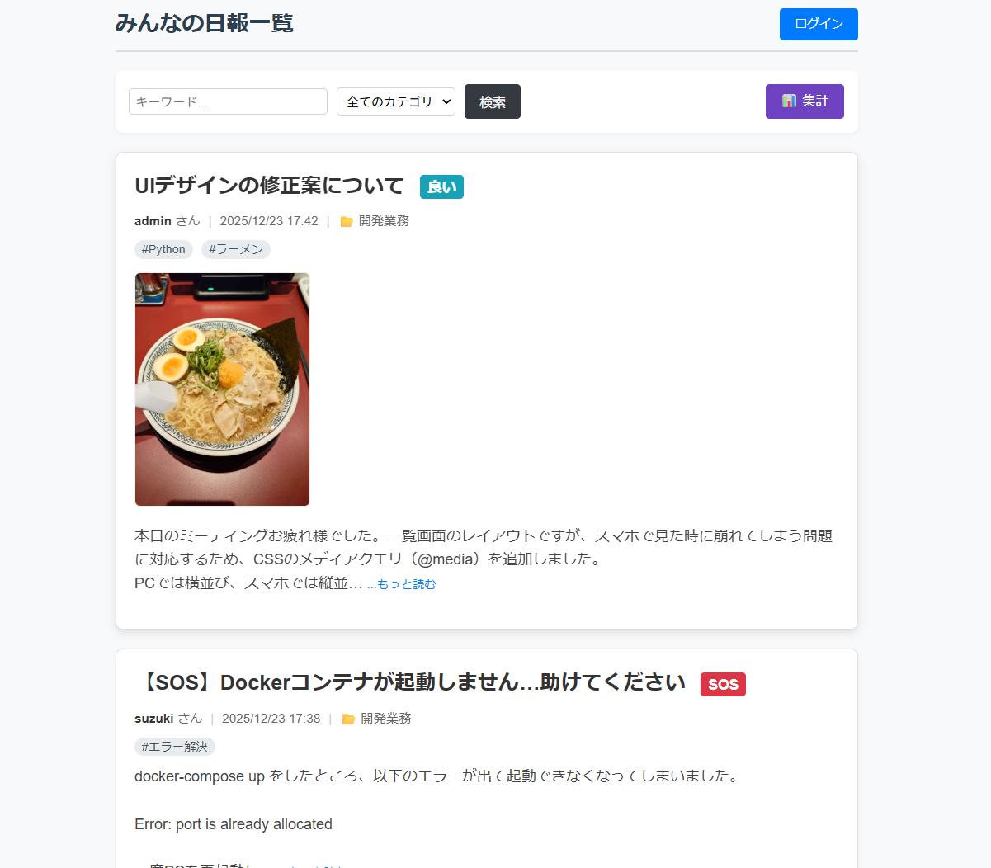
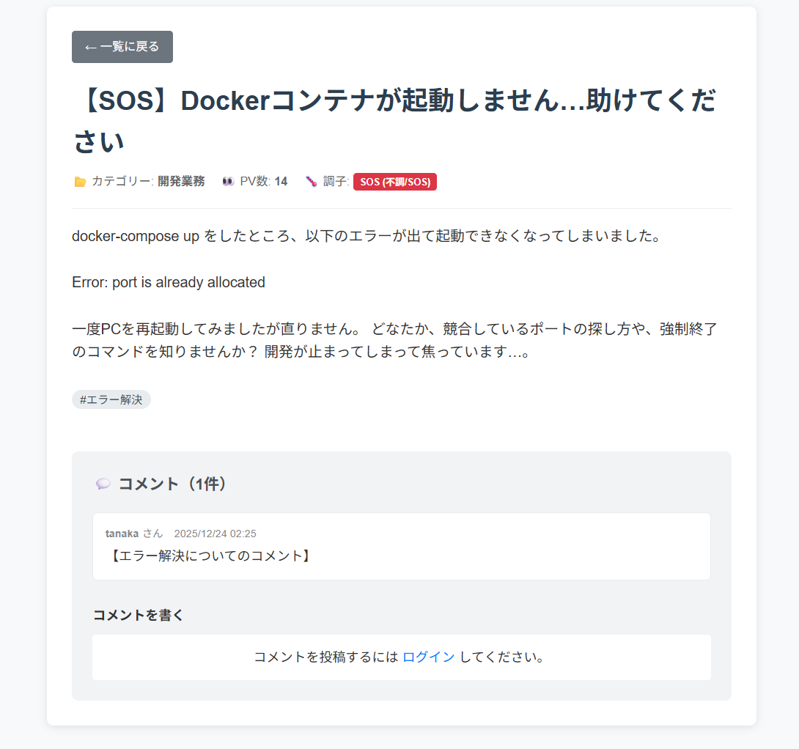
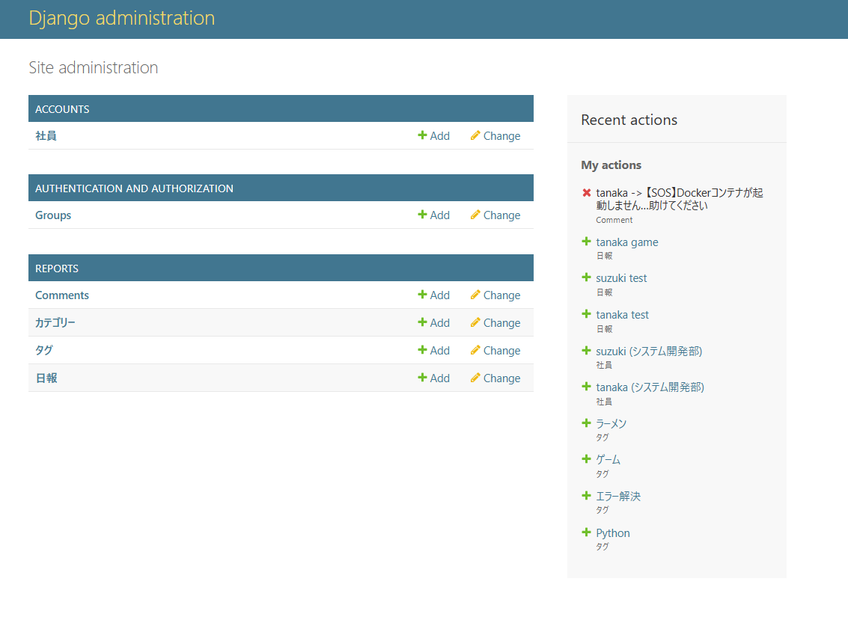
デモ/実際の画面

